Slide 1
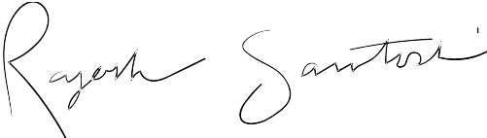
CERTIFICADO DE CULMINACIÓN
Con este diploma se reconoce que
ÍKER ARTEAGA
Ha completado correctamente el aprendizaje y todas las actividades del curso de:
Curso de php desde cero
04 de junio de 2023
Jorge Montoya Quesero
Fecha

Slide 2
CERTIFICADO DE CULMINACIÓN
Con este diploma se reconoce que
Ha completado correctamente el aprendizaje y todas las actividades del curso de:
Jorge Montoya Quesero
Fecha

